Slide 1

Using Lua with C/C++
by zj_aznable@aliyun.com

Slide 2
What is Lua
Using Lua
点击添加文本
Using Lua with C
点击添加文本
Using Lua with C++
点击添加文本
Why Lua
点击添加文本
Things to note

Slide 3
What is Lua
When Lua was born
Created by Roberto Ierusalimschy、
Luiz Henrique de Figueiredo
and Waldemar Celes
In 1993 Pontifical Catholic University of Rio de Janeiro
点击添加文本
点击添加文本
Design concept
A language used to control programs written by other languages.
点击添加文本
In one sentence
Lua is a powerful, fast, lightweight, embeddable scripting language.
点击添加文本

Slide 4
What is Lua
Using Lua
点击添加文本
Using Lua with C
点击添加文本
Using Lua with C++
点击添加文本
Why Lua
点击添加文本
Things to note

Slide 5
Using Lua
From source
>git clone https://github.com/lua/lua.git
>cd lua/src && make linux
>./lua -v
点击添加文本
点击添加文本
From yum
>sudo yum install lua lua-devel
>lua -v
点击添加文本
Hellow world
>luac -o output.binary helloworld.lua && lua output.binary
点击添加文本

Slide 6

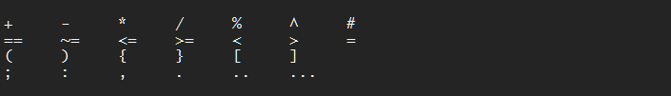
Using Lua
1. Key words and tokens
点击添加文本
点击添加文本
点击添加文本
点击添加文本

Slide 7
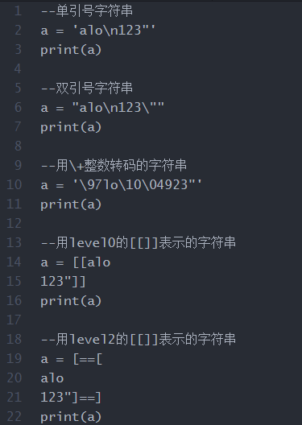
Using Lua
2. Special marks
点击添加文本
点击添加文本
点击添加文本
点击添加文本

Slide 8
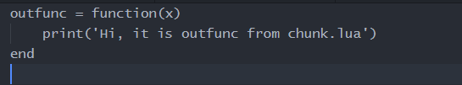

Using Lua
3. Chunk and Require
点击添加文本
点击添加文本
点击添加文本
点击添加文本

Slide 9
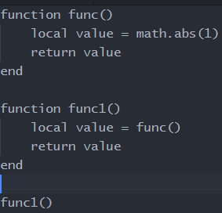
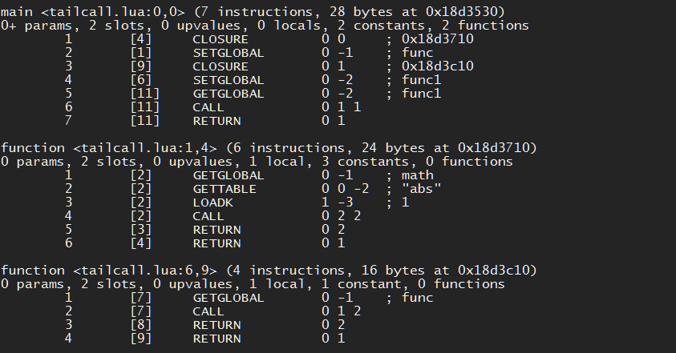
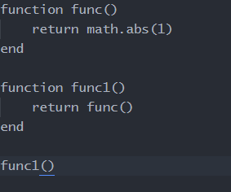
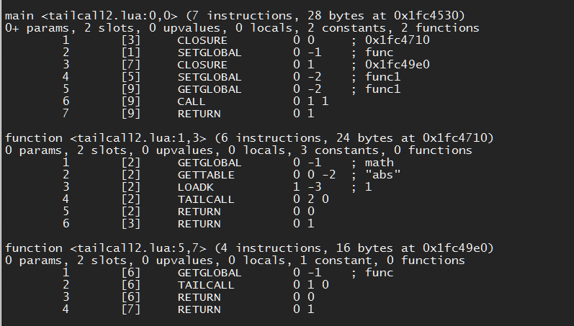
Using Lua
4. Tail calls
点击添加文本
点击添加文本
点击添加文本
点击添加文本

Slide 10
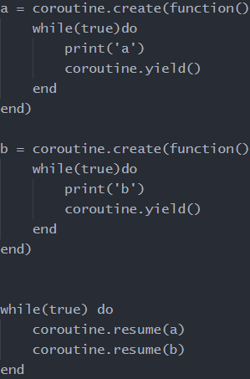
Using Lua
5. Coroutine
点击添加文本
点击添加文本
点击添加文本
点击添加文本

Slide 11
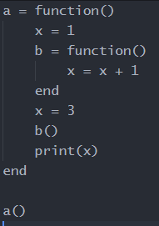
Using Lua
6. Full lexical scoping
点击添加文本
点击添加文本
点击添加文本
点击添加文本

Slide 12
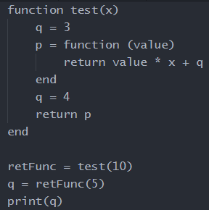
Using Lua
7. Closure
点击添加文本
点击添加文本
点击添加文本
点击添加文本

Slide 13
What is Lua
Using Lua
点击添加文本
Using Lua with C
点击添加文本
Using Lua with C++
点击添加文本
Why Lua
点击添加文本
Things to note

Slide 14
Using Lua with C
点击添加文本
Using Lua lib
点击添加文本
Using Lua source
Using Lua with exe
点击添加文本
Using Lua-jit
点击添加文本

Slide 15
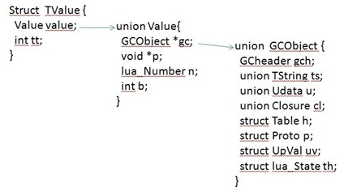
Using Lua with C
1. Stack
Top
点击添加文本
5
4
3
2
1
-1
-2
-3
-4
-5
点击添加文本
点击添加文本
Bottom
点击添加文本

Slide 16
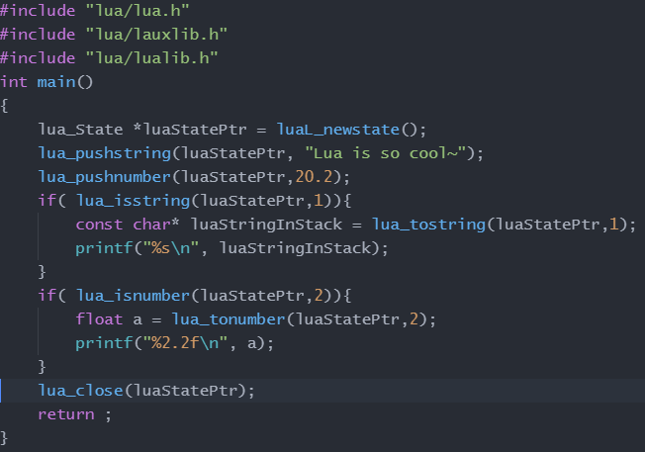
Using Lua with C
2. Basic usage
点击添加文本
点击添加文本
点击添加文本
点击添加文本

Slide 17
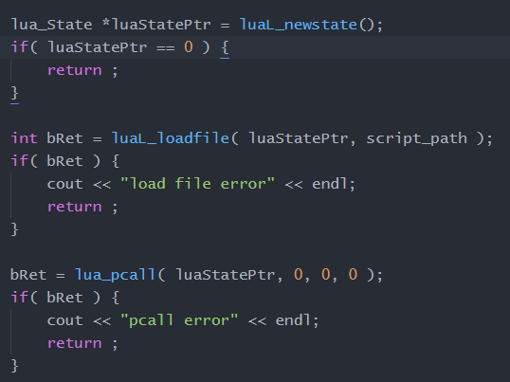
Using Lua with C
3. Run Lua script
点击添加文本
点击添加文本
点击添加文本
点击添加文本

Slide 18

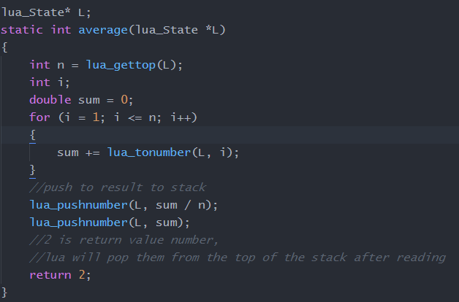
Using Lua with C
4. Call c function in lua
点击添加文本
点击添加文本
点击添加文本
点击添加文本

Slide 19
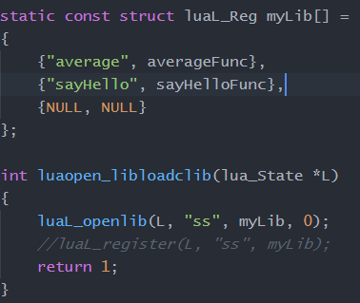
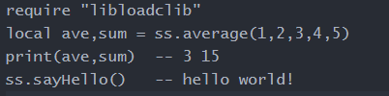
Using Lua with C
5. Use c lib
点击添加文本
点击添加文本
点击添加文本
点击添加文本

Slide 20
What is Lua
Using Lua
点击添加文本
Using Lua with C
点击添加文本
Using Lua with C++
点击添加文本
Why Lua
点击添加文本
Things to note

Slide 21
Using Lua with C++
1. Call class function in Lua/ Using Lua user data
点击添加文本
点击添加文本
点击添加文本
点击添加文本

Slide 22
Using Lua with C++
2. Luabinding
点击添加文本
点击添加文本
点击添加文本
点击添加文本

Slide 23
Using Lua with C++
3. Use Lua as option file
点击添加文本
点击添加文本
点击添加文本
点击添加文本

Slide 24
Using Lua with C++
4. Use Lua for business logic
点击添加文本
点击添加文本
点击添加文本
点击添加文本

Slide 25
Using Lua with C++
5. Use Lua for user-modification
点击添加文本
点击添加文本
点击添加文本
点击添加文本

Slide 26
What is Lua
Using Lua
点击添加文本
Using Lua with C
点击添加文本
Using Lua with C++
点击添加文本
Why Lua
点击添加文本
Things to note

Slide 27
Why Lua
Embeddable
Flexible
Light
Easy to use
Portable
Well
点击添加文本
点击添加文本
点击添加文本
点击添加文本

Slide 28
What is Lua
Using Lua
点击添加文本
Using Lua with C
点击添加文本
Using Lua with C++
点击添加文本
Why Lua
点击添加文本
Things to note

Slide 29
Things to note
Resources management
Data converting
Performance
点击添加文本
点击添加文本
点击添加文本
点击添加文本

Slide 30
Thanks
by zj_aznable@aliyun.com

